Slide 1


Evaluer la profondeur d’un piéton occulté sur une image
Mastère BGDIA
Aristidou Paul – Billaud Pierre – Bocquillion Guillaume – Briand Florent

Slide 2

Sommaire
Idemia
Problématique
Objectifs
Gestion de projet
Choix des données
Avancée
Données
Construction du modèle
Entraînement du modèle
Prochaines étapes
Base 3D
Nouvelles données
CNN
Images en entrée

Slide 3
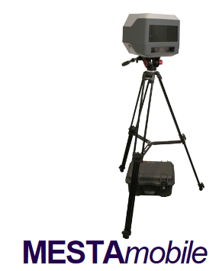
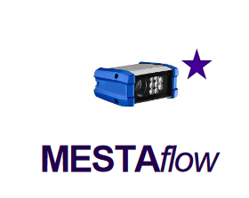
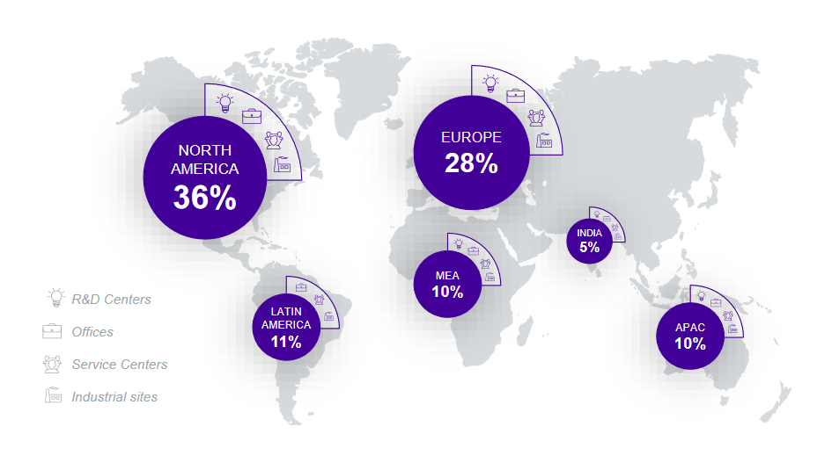
Idemia
Sécurité numérique
Biométrie
Cryptographie
Identification / Authentification
Etc.
Siège : Courbevoie
Aéroports, autoroutes, etc.

Slide 4
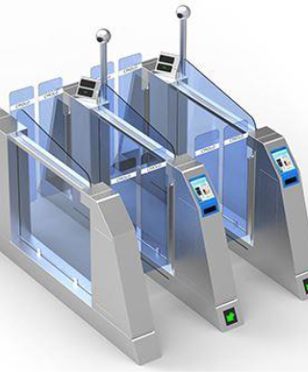
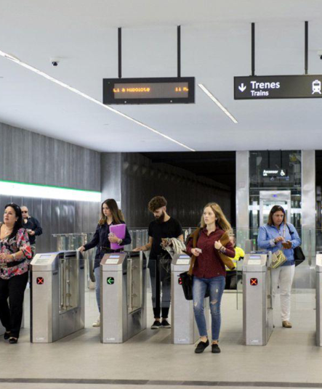
Problématique
Trouver la position
Piéton occulté
Distance absolue en mètre
Pas de relativité
Cas d’usage concret
Portiques de sécurité
Valises
Etc.

Slide 5
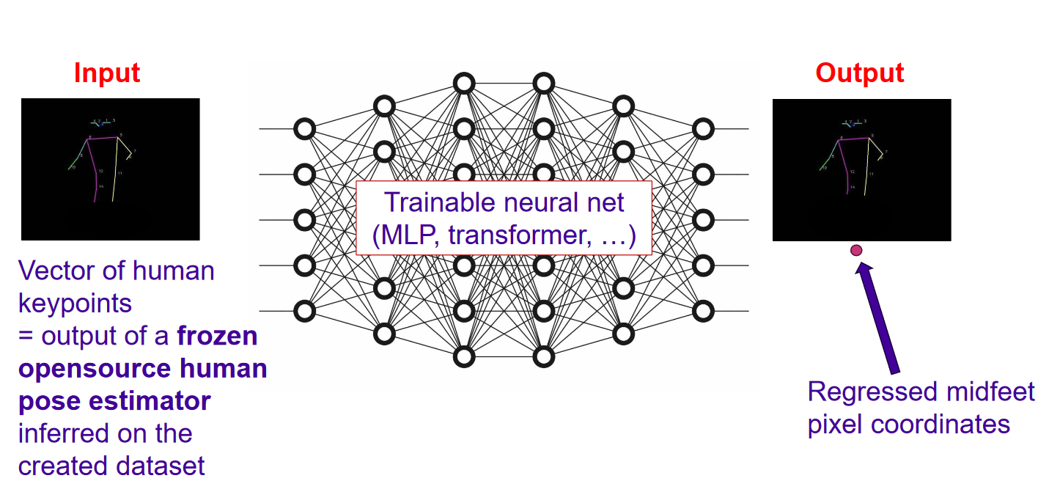
Objectifs
Modèle n°1
Point médian des pieds
Parfois occulté
Indicateur objectif
Utilisable par un autre modèle
Modèle n°2
Distance Caméra | Piéton
Utilisation du modèle n°1
Données 3D
Détection d’un piéton occulté
Passage 2D / 3D
Calibration Caméra
Figure : Schéma du fonctionnement de notre modèle n°1

Slide 6
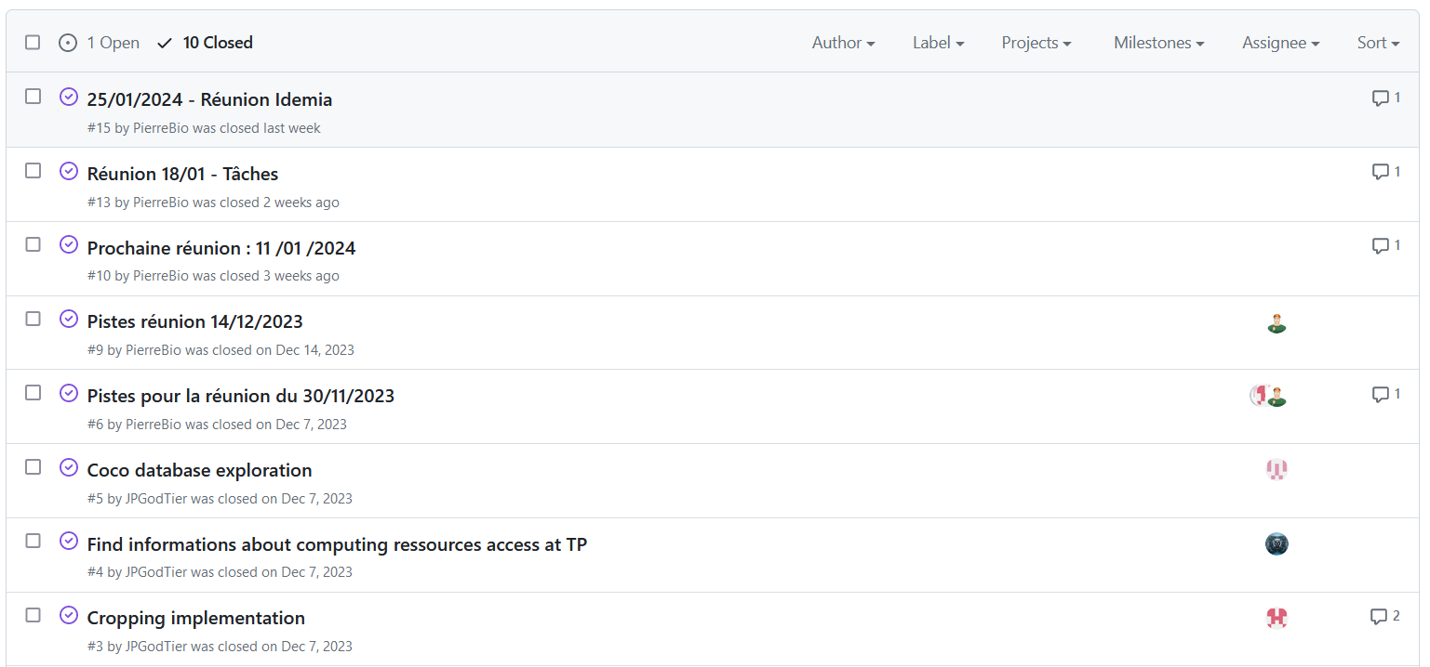
Gestion de projet
Réunion hebdomadaire
Wassim Bouatay
Siwar Mhadhbi
Pierre Perrault
Feedbacks / Correctifs
Approche itérative
Suivi
GitHub
Figure : Retours des réunions avec Idemia

Slide 7
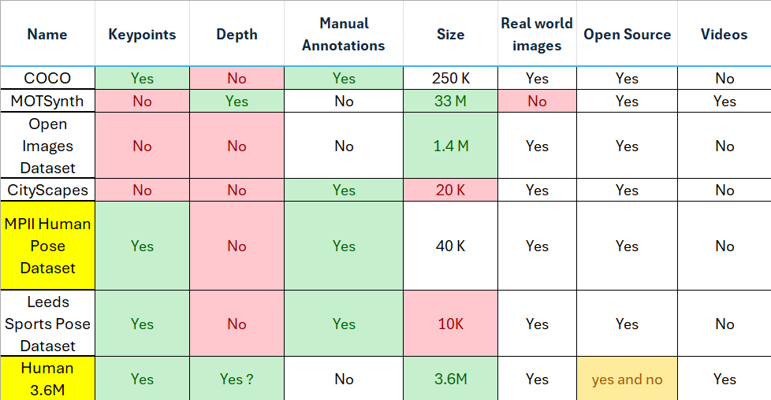
Choix des données I
Tableau : Comparatif global des différentes BDD

Slide 8
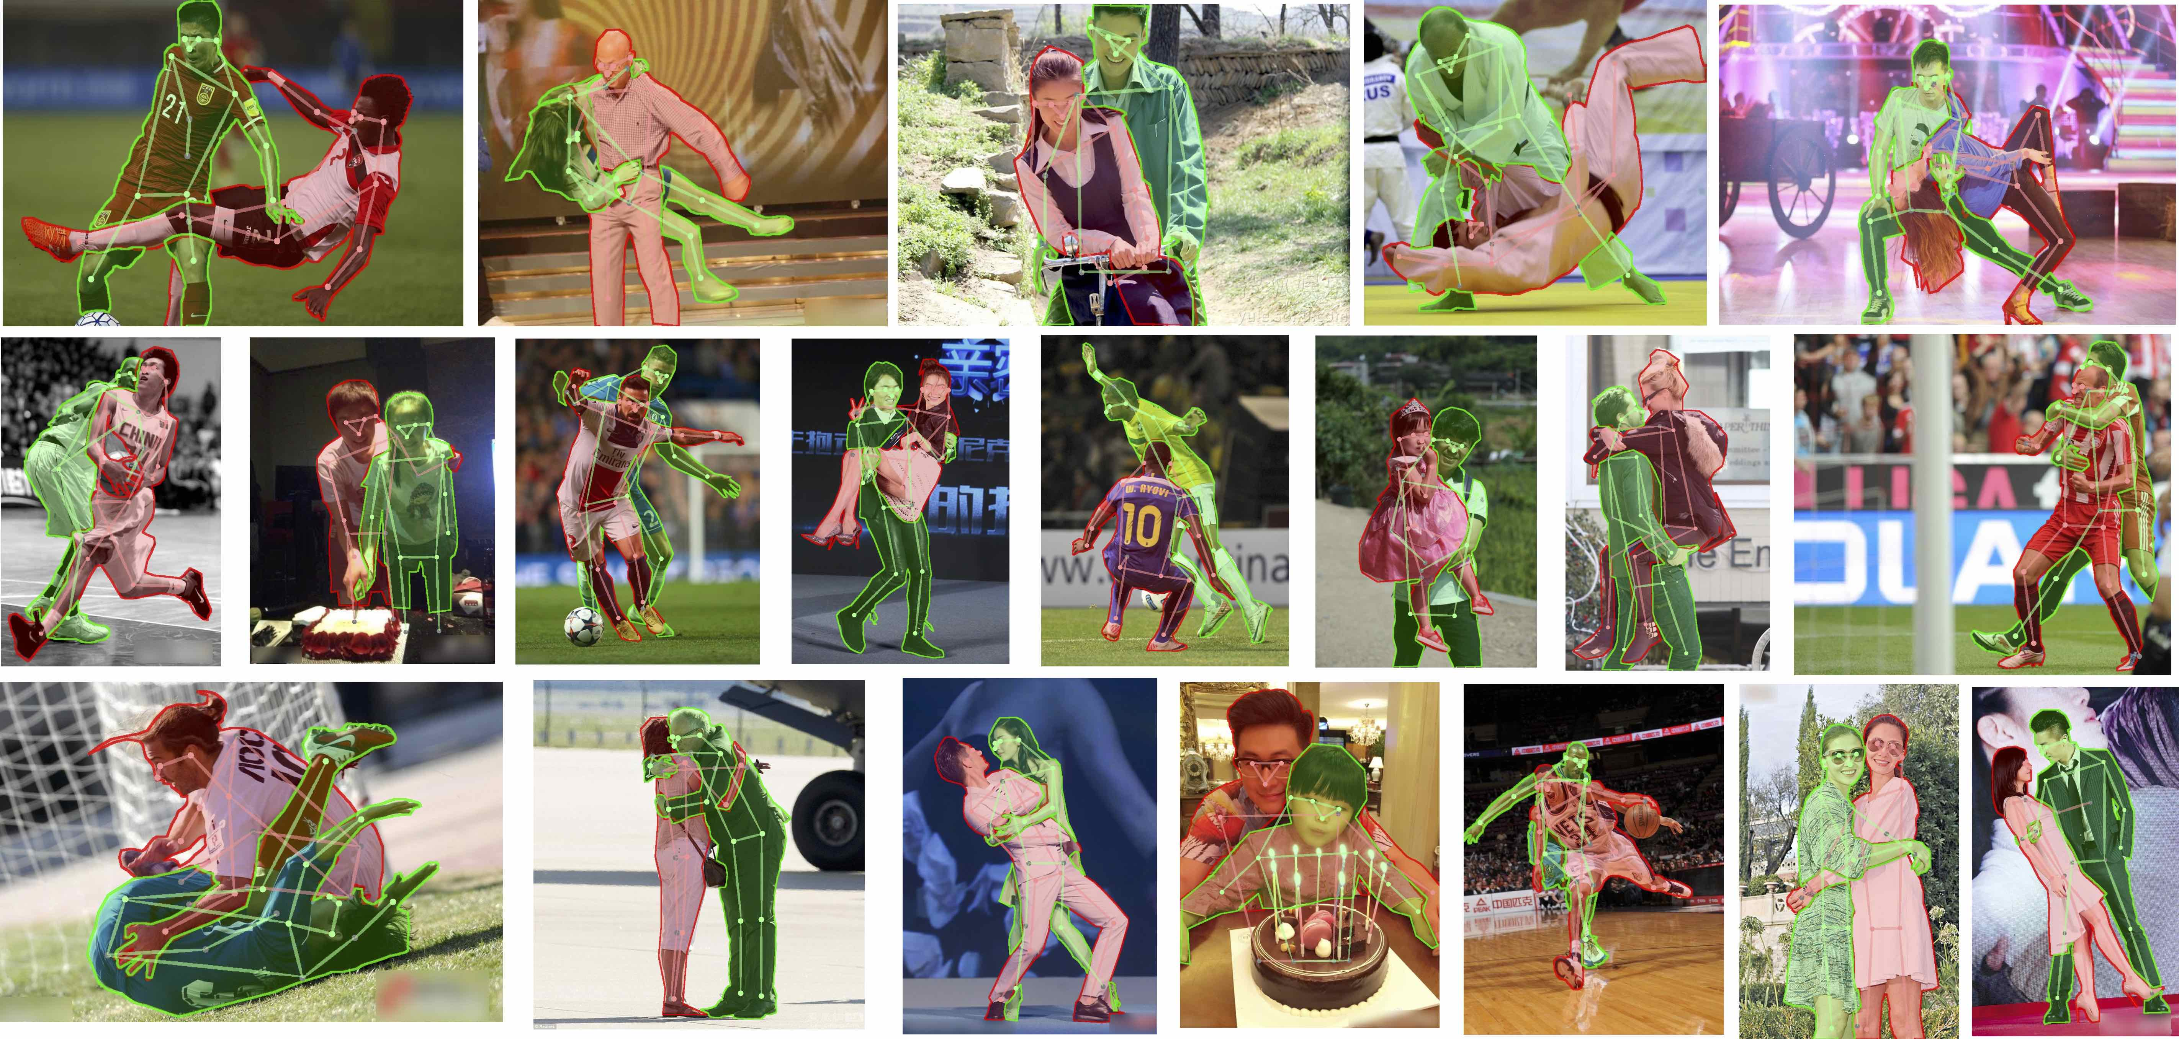
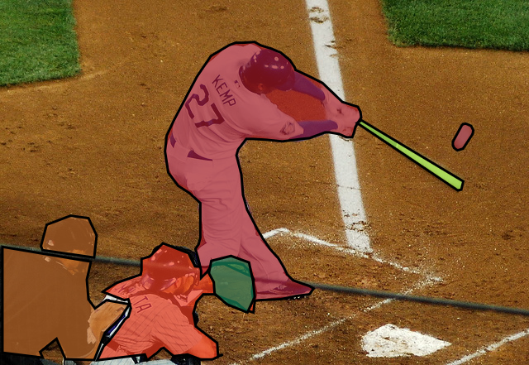
Choix des données II
Base de données choisies…
COCO Dataset | https://cocodataset.org
330K images
250,000 personnes annotées
Annotations des keypoints manuelles
OCHumanDatabase | https://paperswithcode.com/dataset/ochuman
3.6 millions d’images
Vidéos et annotations automatiques
De qualité (motion capture)
Avec importance de l’occultation

Slide 9
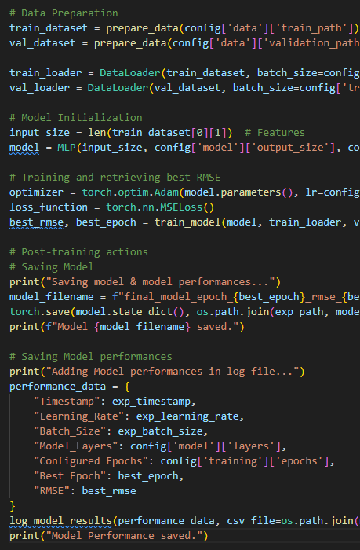
Structure du projet
IdemiaProject/
│ ── bin/
│ └── CocoParser.py
│ └── OCParser.py
│ └── RunModel.py
│
│ ── config/
│ └── config.yaml
│
│ ── data/
│ └── train_data.csv
│ └── validation_data.csv
│
│ ── models/
│ └── 20240206_204754_LR0.01_BS16
│ └── …
│
│ ── src/
│ └── Common/
│ └── utils.py
│ └── DataLoader/
│ └── DataLoader.py
│ └── ImageParser/
│ └── ImageProcessor.py
│ └── Models/
│ └── Mlp.py
│ └── Training/
│ └── Evaluator.py
│ └── Trainer.py
│ └── tests/
│ └── test_utils.py
│ ── setup.py
Bin/
Scripts exécutables
Parser(s)
Modèle(s)
Config/
Fichiers de configurations
Data/
Prêt à l’utilisation
Training / Testing
Models/
Nos modèles
Src/
Common : Fonctions statiques communes
DataLoader : Préparation des données
ImageParser : Fonctions pour le parsing
Models : Classes pour créer nos modèles
Training : Fonctions pour entraîner et valider
Tests : Tests unitaires et mocks
Figure : Script RunModel.py

Slide 10
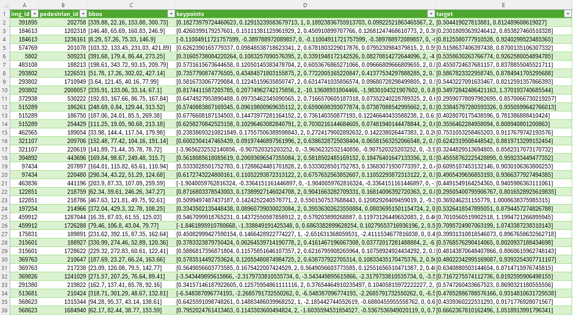
Avancée – Données entraînement
Figure : Fichier train_data.csv

Slide 11
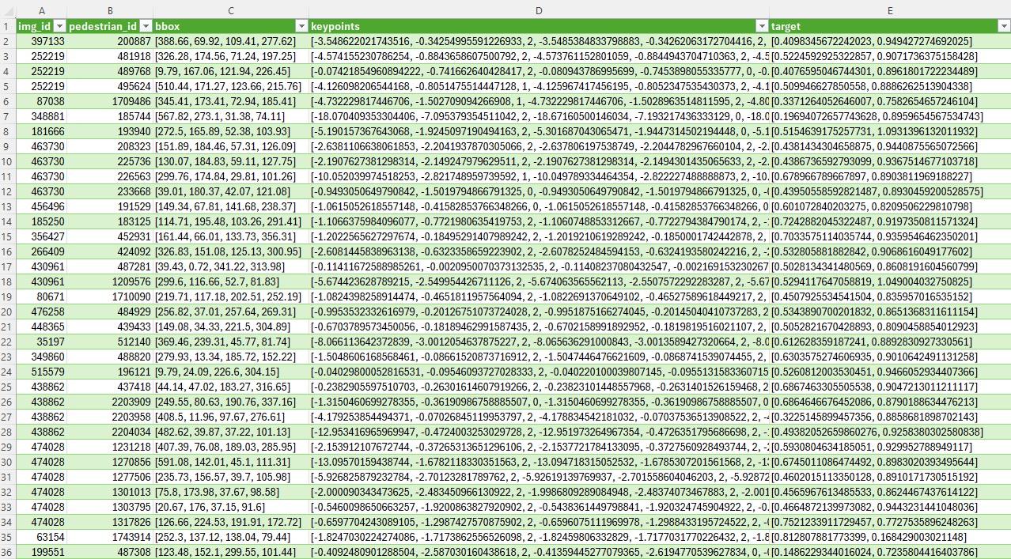
Avancée – Données de validation
Figure : Fichier validation_data.csv

Slide 12
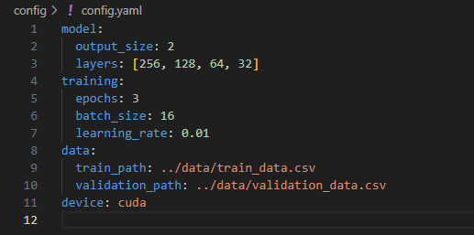
Avancée – Construction du modèle
Configuration
Paramètres via YAML
Préparation des données
Chargement de nos données .csv
Conversion en listes
Initialisation du modèle
Classe MLP
Choix CPU / GPU
Hyperparamètres spécifiques choisis
Figure : Fichier config.yaml

Slide 13
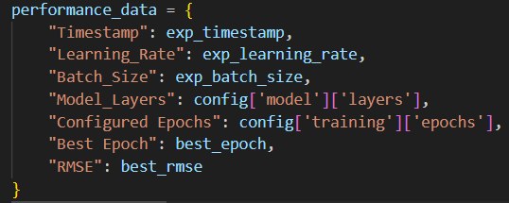
Avancée – Construction du modèle
4. Entraînement
Optimiseur Adam
Fonction de perte RMSE
Suivi de RMSE
Variation des hyperparamètres
5. Test, sauvegarde et journalisation
Meilleure RMSE
Modèle sauvegardé
Performances associées
6. Organisation
Isolation des résultats
Figure : Variables de performances sauvegardées

Slide 14
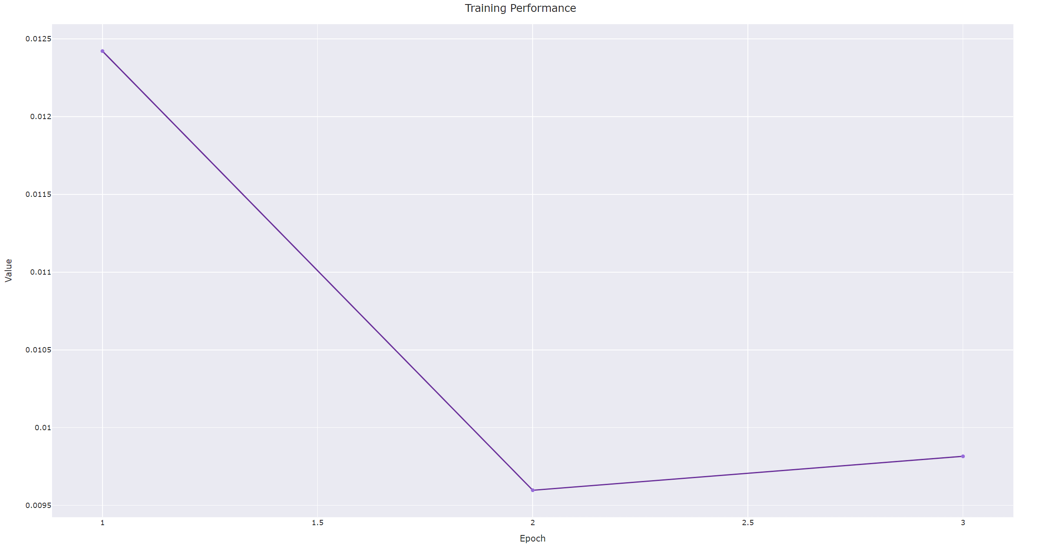
Avancée – Entraînement du modèle
Hyperparamètres
Couches
Epoques
Taille du Batch
Taux d’apprentissage
Fonction de perte
Suivi de la RMSE
Meilleur modèle
Epoque
Figure : Evolution de la fonction de perte d’un modèle selon le nombre d’époques

Slide 15
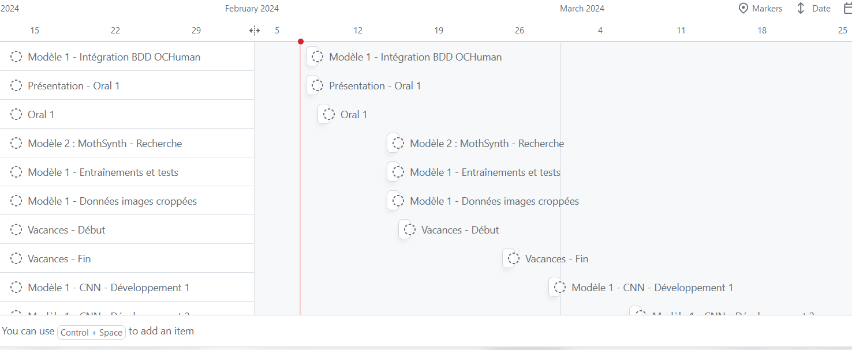
Prochaines étapes
Modèle n°1 (Pieds)
Images croppées
CNN
Entraînements / Tests
Modèle n°2
Distance
Caméra | Piéton
Nouvelle BDD
MothSynth
Figure : Planning (GitHub) du projet Février / Mars 2024

Slide 16
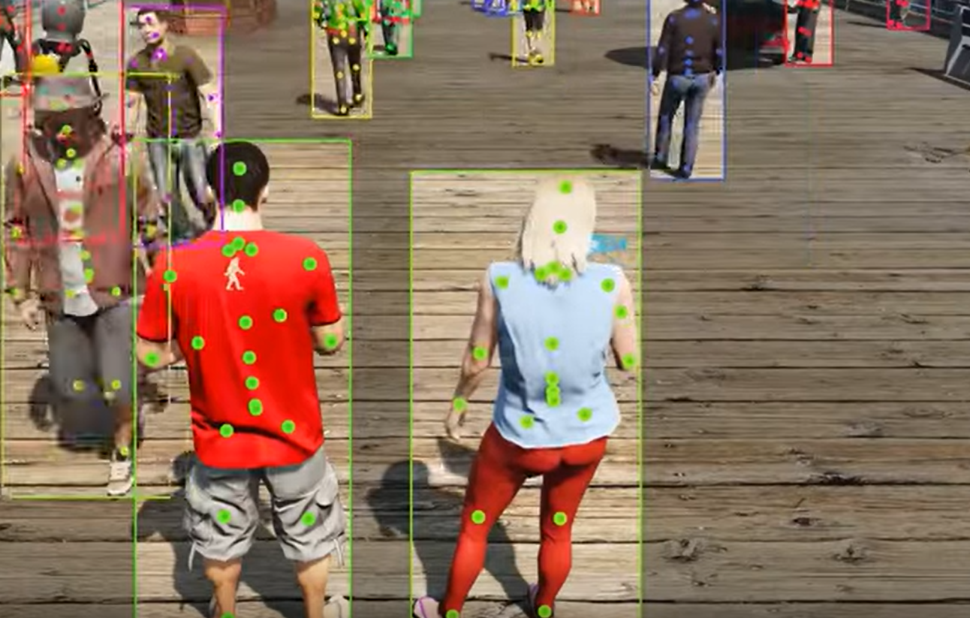
Prochaines étapes – Nouveau modèle
MothSynth
Données
Vidéos FHD annotées
Profondeur des piétons
Environnement 3D
Distance [piéton – caméra]
Création d’un nouveau modèle
Nouvelles données
Validation
Monde réel
Figure : Environnement issu de GTA V (Jeu-vidéo)

Slide 17
Bibliographie (1/2)
Fabbri, Matteo & Brasó, Guillem & Maugeri, Gianluca & Cetintas, Orcun & Gasparini, Riccardo & Osep, Aljosa & Calderara, Simone & Leal-Taixé, Laura & Cucchiara, Rita. (2021). MOTSynth: How Can Synthetic Data Help Pedestrian Detection and Tracking?. 10829-10839. 10.1109/ICCV48922.2021.01067.
Raza, Mudassar & Ur Rehman, Saeed & Wang, Peng & Wang, Jikai. (2018). Framework for estimating distance and dimension attributes of pedestrians in real-time environments using monocular camera. Neurocomputing. 275. 533-545. 10.1016/j.neucom.2017.08.052.
Xiao, Peng & Yan, Fei & Chi, Jiannan & Wang, Zhiliang. (2022). Real-Time 3D Pedestrian Tracking with Monocular Camera. Wireless Communications and Mobile Computing. 2022. 1-18. 10.1155/2022/7437289.

Slide 18
Bibliographie (2/2)
Abughalieh, Karam & Alawneh, Shadi. (2020). Pedestrian Orientation Estimation Using CNN and Depth Camera. 10.4271/2020-01-0700.
Ravi Kumar, Varun & Athni Hiremath, Sandesh & Milz, Stefan & Witt, Christian & Pinnard, Clement & Yogamani, Senthil & Mäder, Patrick. (2019). FisheyeDistanceNet: Self-Supervised Scale-Aware Distance Estimation using Monocular Fisheye Camera for Autonomous Driving.
Pei, Yifei & Shi, Zhiping & Geng, Qichuan & Wang, Zhaofa & Zhang, Yongkang & Jiang, Na. (2023). RDEPD: Re-Exploring Depth Estimation for Pedestrian Detection. 2380-2384. 10.1109/ICIP49359.2023.10222698.

